Slide 1
設定儲存格顏色與邊框

Slide 2
儲存格格式設定功能
儲存格
填滿顏色
儲存格
邊框顏色

Slide 3
設定儲存格顏色

Slide 4
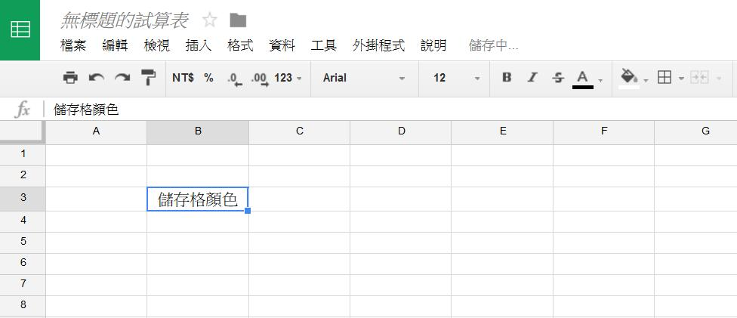
選取儲存格

Slide 5
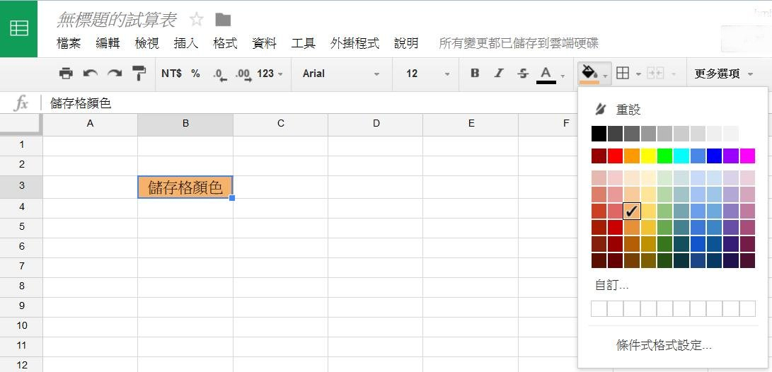
點選填滿顏色

Slide 6
設定儲存格邊框

Slide 7
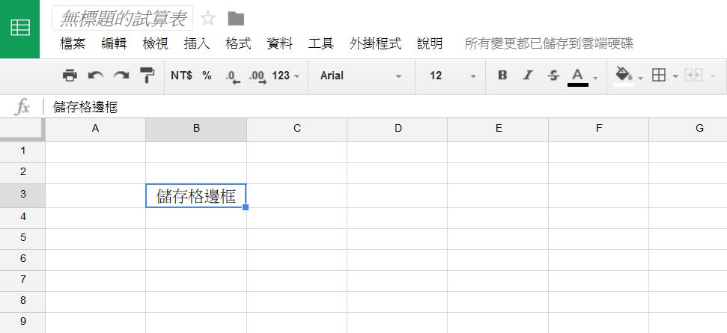
選取儲存格

Slide 8
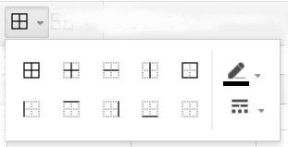
邊框選單
邊框顏色
邊框樣式
邊框類型

Slide 9
選擇邊框類型

Slide 10
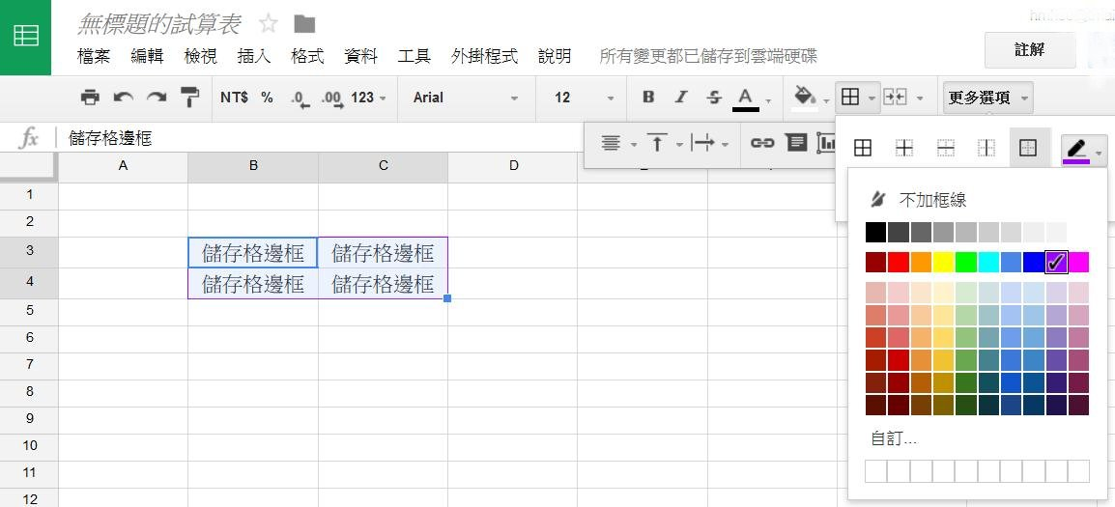
選擇框線顏色

Slide 11
選擇框線樣式

